Slide 1
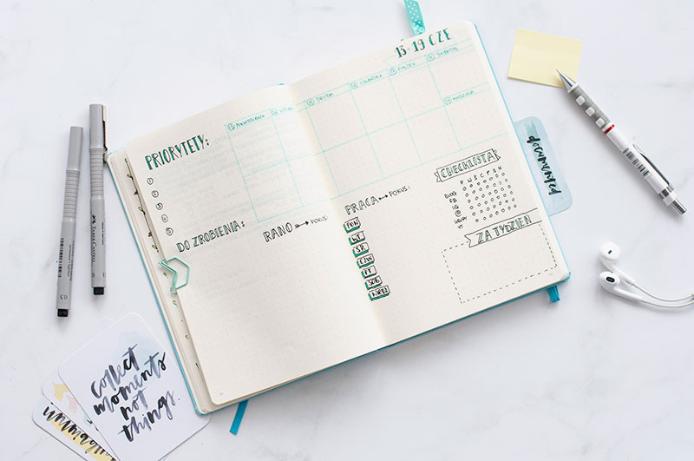
ZARZĄDZANIE CZASEM
podczas nauczania zdalnego

Slide 2
Dlaczego zarządzanie czasem
jest ważne?
W trakcie trwania nauczania zdalnego wymaga się od nas wysokiej samodyscypliny i samodzielności.
Musimy pilnować kalendarza w teamsie, terminowo odsyłać mnóstwo zadań, pamiętać o kartkówkach i sprawdzianach.
Utrzymanie stałego poziomu efektywności robi się coraz większym wyzwaniem.
A czy ty umiesz zaplanować swój dzień ?

Slide 3
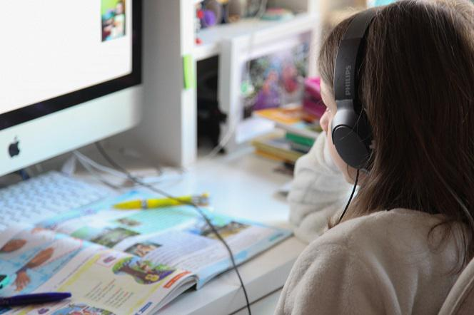
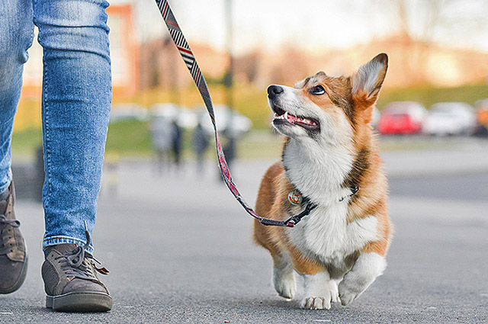
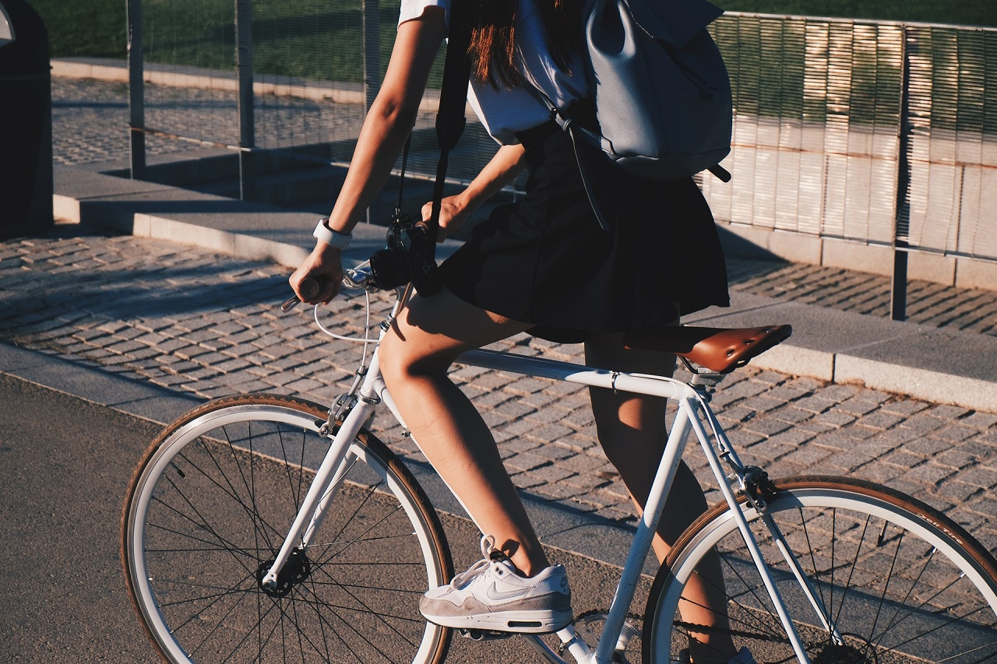
Każdego dnia mamy przed sobą wiele wyzwań i obowiązków

Slide 4
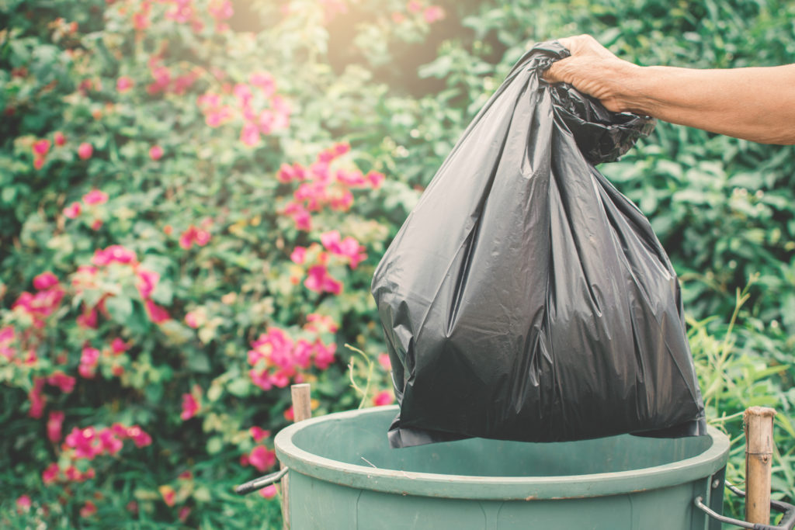
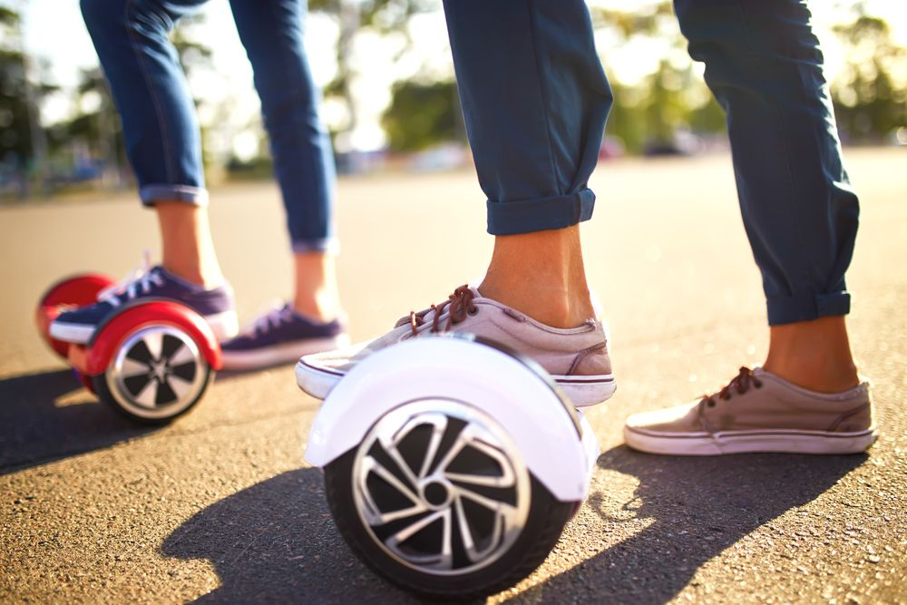
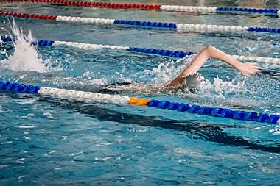
I jeszcze ...

Slide 5
Sygnały, że mamy źle zorganizowany czas:
zaległe prace domowe
niewystarczające przygotowanie na kartkówkach i sprawdzianach
uczucie pogubienia, frustracja
niechęć wobec szkoły
bałagan w pokoju

Slide 6
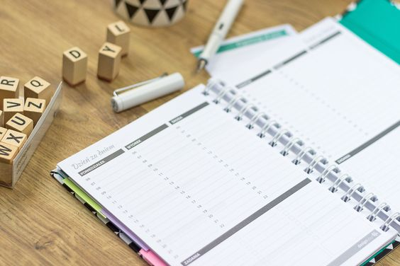
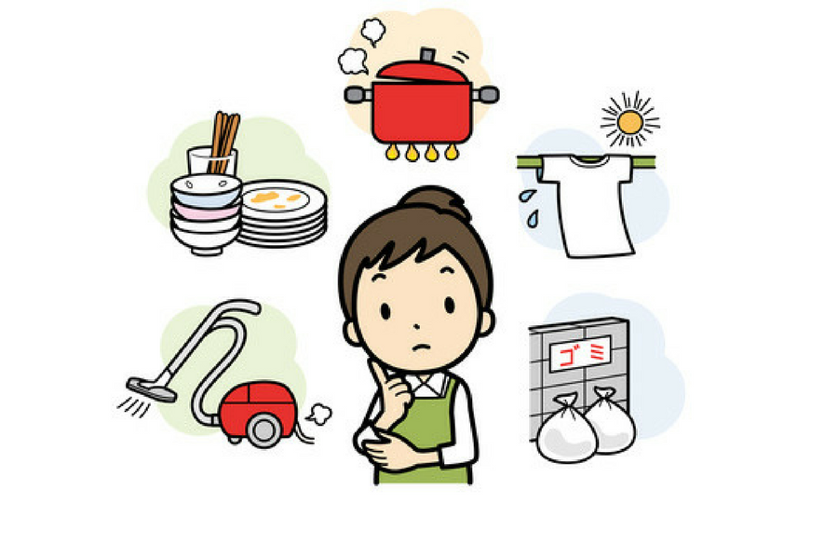
Dobre zarządzanie czasem - w czym pomoże
Dobre zarządzanie czasem pomaga ….
Wykonywać swoje obowiązki na czas (prace domowe, przygotowanie do klasówek itp.)
Dobre zarządzanie czasem pomaga ….
Planować każdy dzień
Dobre zarządzanie czasem pomaga ….
Planować konkretne zadania do wykonania
I wybierać te najważniejsze
Dobre zarządzanie czasem pomaga ….
Przewidywać ile zajmie Ci zrobienie czegoś, np. posprzątanie pokoju

Slide 7
Podejmij
WYZWANIE NA PLANOWANIE!
Masz problem z realizacją projektów? Ciężko Ci się zabrać do pracy? Wiesz, że chcesz coś zrobić, chcesz się czegoś nauczyć, ale nie przychodzi Ci to z łatwością?
Marzysz o tym, żeby prace domowe zawsze oddawać na czas.
Chcesz mieć czas na rzeczy, które lubisz robić.
Nie lubisz tego uczucia przygnębienia i przytłoczenia nadmiarem obowiązków.

Slide 8
Pokochaj planowanie !
Proponujemy, abyś dołączył do naszej akcji
Wyzwanie na planowanie!
W kilku krokach pokażemy Ci jak zorganizować czas.

Slide 9
KROK PIERWSZY – REFLEKSJA NAD MOIM DNIEM
Wypisz wszystkie rzeczy, które robisz w czasie przeciętnego dnia. Na pewno
rano wstajesz, jesz śniadanie, myjesz zęby, uczysz się w szkole… Może
oglądasz telewizję? Może czytasz książkę? Idziesz na trening? Pomyśl o
wszystkich swoich obowiązkach, pasjach i przyjemnościach. Spróbuj
policzyć, ile czasu zajmuje Ci każda czynność. Następnie zaznacz te, które
najbardziej lubisz wykonywać oraz te, które lubisz wykonywać najmniej.
Wybierz 3 takie i 3 takie. Ile razem zajmują Ci w ciągu dnia? Czy poświęcasz
więcej czasu na to, co lubisz, czy na to czego nie lubisz?
Zajęcia, które lubię
-
-
-
Zajmują mi w ciągu dnia:
…………………………..
Zajęcia, które lubię najmniej
-
-
-
Zajmują mi w ciągu dnia:
…………………………..
Moja refleksja ……………………………………………………………………………………………………………………………………………………………………………….

Slide 10
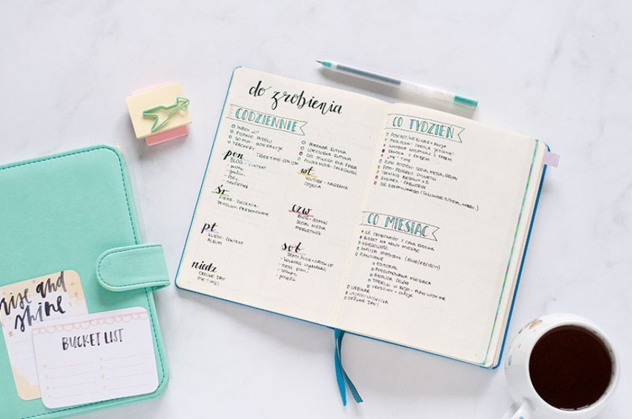
KROK DRUGI – ZACZNIJ KORZYSTAĆ Z KALENDARZA I LIST ZADAŃ
Zapominasz czasami odrobić pracę domową, nie pamiętasz, że zbliża się termin omawiania lektury szkolnej, czy prezentacji projektu.
Pomyśl o założeniu sobie kalendarza oraz korzystaniu z listy zadań.
Wystarczy zeszyt, notatnik, biała kartka papieru i troszkę kreatywności.
Możesz też wykorzystać aplikację w telefonie.

Slide 11
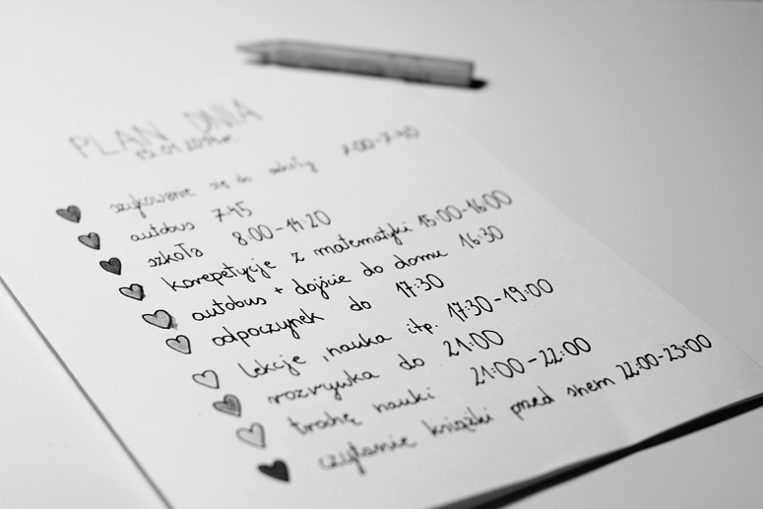
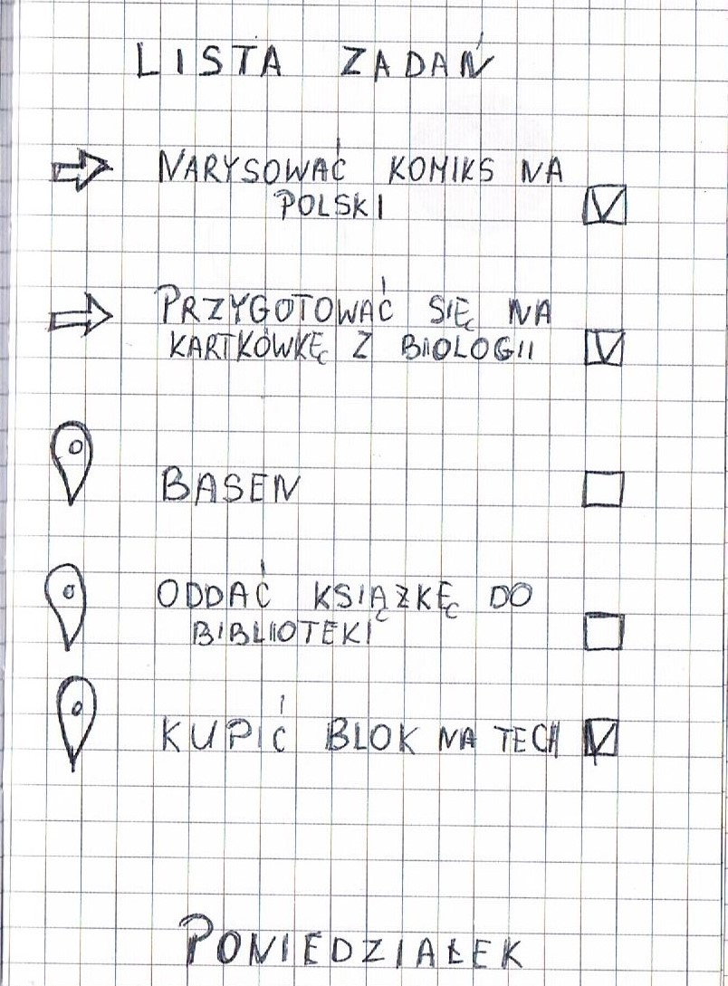
Jak stworzyć listę zadań?
Lista zadań to nic innego, jak wypisane w punktach zadania, które musisz wykonać w ciągu określonego przez Ciebie czasu. Wykreślanie wykonanych zadań przynosi wiele satysfakcji i poczucia dumy! Spróbuj!

Slide 12
Krok trzeci. Sprawdzaj się!
W tym tygodniu zrobię... | W tym tygodniu udało mi się zrobić…
Czy jestem z siebie zadowolony/a TAK NIE
W swoim notatniku lub zeszycie narysuj dwie kolumny. W jednej zapisz zadania, które chcesz zrealizować. A w drugiej te, które faktycznie zrobiłeś.
Porównanie planu z rzeczywistością pokaże, czy efektywnie wykorzystujesz czas.
Rób to choć raz w tygodniu!

Slide 13
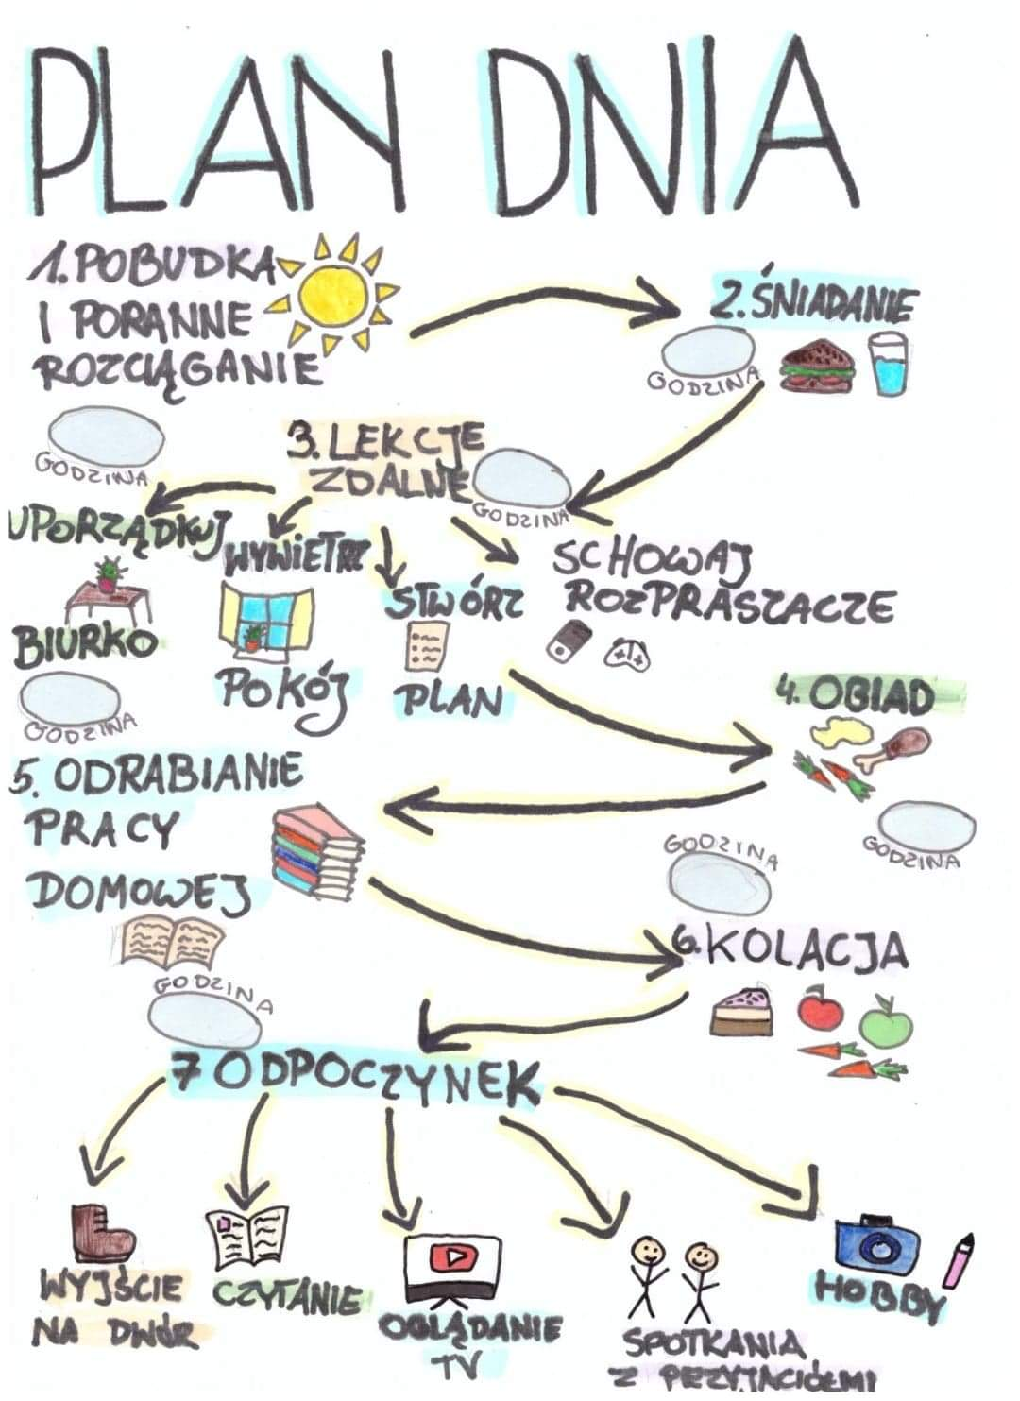
Podejmij WYZWANIE NA PLANOWANIE!
Możesz skorzystać z gotowego planu,
który przygotowali uczniowie naszej szkoły.
Wystarczy, że wpiszesz w wolne pola godziny,
które pasują do Twojego rozkładu dnia.
Pamiętaj, aby zachować równowagę
pomiędzy nauką, czasem z rodziną,
odpoczynkiem.
Niezwykle ważne są zasady higieny pracy.
Dołącz do akcji
WYZWANIE NA PLANOWANIE!

Slide 14
Bibliografia:
Myślę pozytywnie 2020 - Profilaktyka zdrowia psychicznego (myslepozytywnie.pl)
a_nauka_w_domu_PDF.pdf (librus.pl)
Prezentacja programu PowerPoint (paniodbiologii.pl)
Jak zaplanować naukę? (edukacja.org)
EDUNEWS.PL - portal o nowoczesnej edukacji - Osiem umiejętności potrzebnych uczniom w nauce na odległość

